Slide 1




MÔN:TẬP ĐỌC
BÀI:QUÀ CỦA ĐỒNG NỘI
CHÚC CÔ VÀ CÁC BẠN CÓ MỘT NGÀY THẬT VUI VẺ

Slide 2

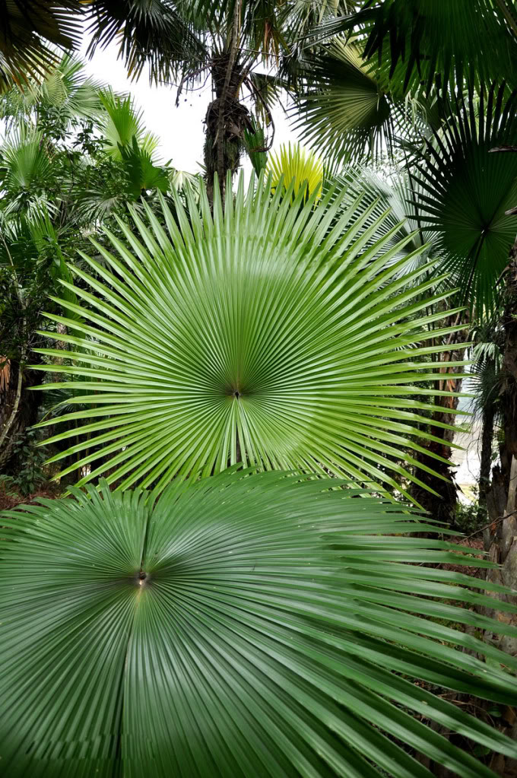

Vì sao tác giả thấy lá cọ giống như Mặt Trời?

Slide 3
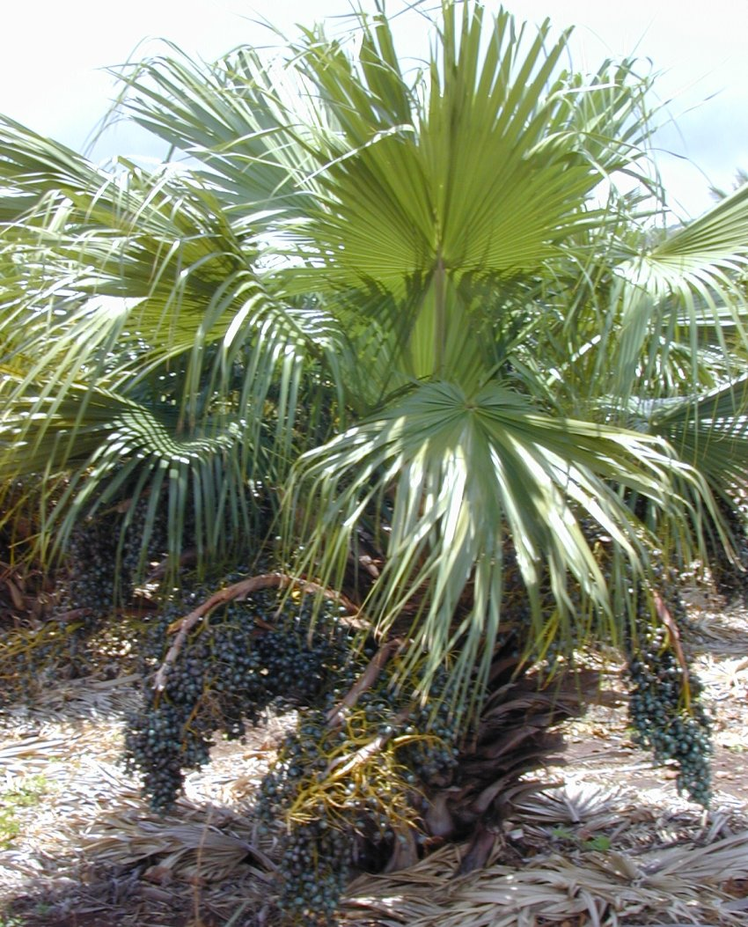
Con có thích gọi lá cọ là mặt trời xanh không? Vì sao?

Slide 4

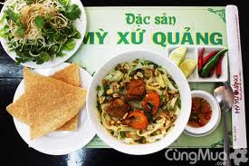
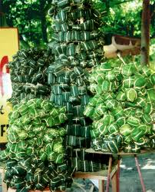
Một số đặc sản các vùng miền
Quảng Nam
Thanh Hóa

Slide 5
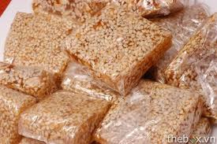
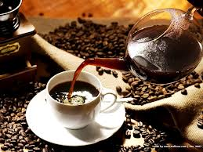
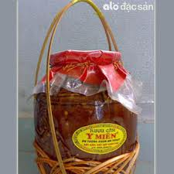
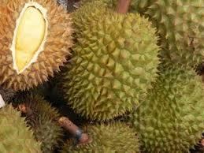
Một số đặc sản các vùng miền
Huế
Đăk lăk

Slide 6
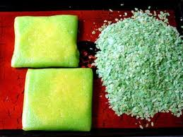
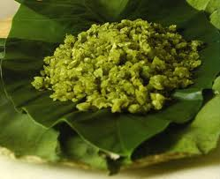
Một số đặc sản các vùng miền
Hà Nội

Slide 7
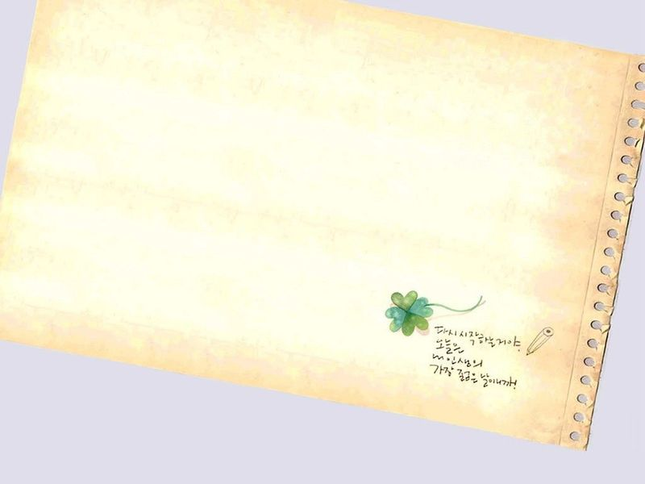
QUÀ CỦA ĐỒNG NỘI
Thạch Lam
Tập đọc

Slide 8

QUÀ CỦA ĐỒNG NỘI
Thạch Lam
Tập đọc
Cơn gió vừa lạ lướt qua vùng sen trên hồ,nhuần thấm cái hương thơm của lá, như báo trước mùa về của một thức quà thanh nhã và tinh khiết.
Khi đi qua những cánh đồng xanh, bạn có ngửi thấy mùi thơm mát của bông lúa non không? Trong cái vỏ xanh kia, có một giọt sữa trắng thơm, phảng phất hương vị ngàn hoa cỏ. Dưới ánh nắng, giọt sữa dần dần đông lại, bông lúa ngày càng cong xuống, nặng vì chất quý trong sạch của trời.
Đợi đến lúc vừa nhất, người ta gặt mang về. Bằng những cách thức riêng truyền từ đời này sang đời khác, một sự bí mật trân trọng và khe khắt giữ gìn, các cô gái làng Vòng làm ra thứ cốm dẻo và thơm ấy...
Cốm là thức quà riêng biệt của những cánh đồng lúa bát ngát, mang trong hương vị tất cả cái mộc mạc, giản dị và thanh thiết của đồng quê nội cỏ Việt Nam....

Slide 9


Luyện đọc

Slide 10
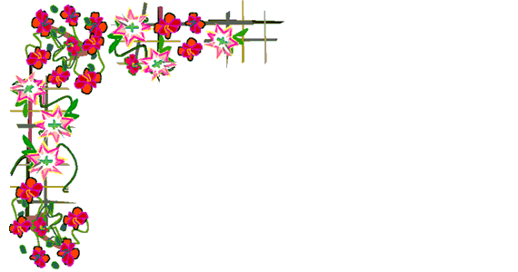

Tập đọc
QUÀ CỦA ĐỒNG NỘI
Thạch Lam
Luyện đọc
Từ ngữ
Lướt qua
Khe khắt, khắt khe
Nhuần thấm
Đồng quê cỏ nội
Phản phất
Khe khắt

Slide 11
QUÀ CỦA ĐỒNG NỘI
Thạch Lam
Tập đọc
Cơn gió vừa lạ lướt qua vùng sen trên hồ,nhuần thấm cái hương thơm của lá, như báo trước mùa về của một thức quà thanh nhã và tinh khiết.
Khi đi qua những cánh đồng xanh, bạn có ngửi thấy mùi thơm mát của bông lúa non không? Trong cái vỏ xanh kia, có một giọt sữa trắng thơm, phảng phất hương vị ngàn hoa cỏ. Dưới ánh nắng, giọt sữa dần dần đông lại, bông lúa ngày càng cong xuống, nặng vì chất quý trong sạch của trời.
Đợi đến lúc vừa nhất, người ta gặt mang về. Bằng những cách thức riêng truyền từ đời này sang đời khác, một sự bí mật trân trọng và khe khắt giữ gìn, các cô gái làng Vòng làm ra thứ cốm dẻo và thơm ấy...
Cốm là thức quà riêng biệt của những cánh đồng lúa bát ngát, mang trong hương vị tất cả cái mộc mạc, giản dị và thanh thiết của đồng quê nội cỏ Việt Nam....

Slide 12
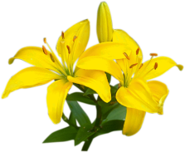









Đợi đến lúc vừa nhất, người ta gặt mang về. Bằng những cách thức riêng truyền từ đời này sang đời khác, một sự bí mật trân trọng và khe khắt giữ gìn, các cô gái làng Vòng làm ra thứ cốm dẻo và thơm ấy...
Cốm là thức quà riêng biệt của những cánh đồng lúa bát ngát, mang trong hương vị tất cả cái mộc mạc, giản dị và thanh thiết của đồng quê nội cỏ Việt Nam....

Slide 13

Tập đọc
QUÀ CỦA ĐỒNG NỘI
Tìm hiểu bài
Cõu 1: Những dấu hiệu nào báo trước mùa cốm sắp đến?

Slide 14
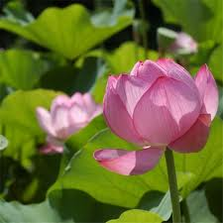
Mùi của lá sen thoảng trong gió. Vì lá sen dùng để gói
cốm, gợi nhớ đến cốm.

Slide 15

Tập đọc
QUÀ CỦA ĐỒNG NỘI
Tìm hiểu bài
Câu hỏi 2:
Hạt lúa non tinh khiết và quý giá như thế nào?

Slide 16
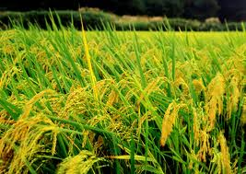
Hạt Lúa non mang trong mình giọt sữa thơm phảng phất
hương vị ngàn hoa cỏ, kết tinh các chất quý trong sạch của trời.

Slide 17

Tập đọc
QUÀ CỦA ĐỒNG NỘI
Tìm hiểu bài
Câu hỏi 3:
Tìm những chi tiết
nói lên nét đặc sắc
của công việc làm
Cốm?

Slide 18
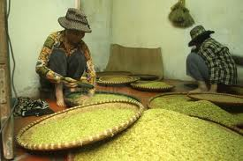
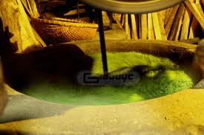
Bằng những cỏch thức riờng truyền từ đời này sang đời khỏc,
một sự bớ mật trõn trọng và khe khắt giữ gỡn,
cỏc cụ gỏi làng Vũng làm ra thứ cốm dẻo và thơm .

Slide 19
Tập đọc
QUÀ CỦA ĐỒNG NỘI
Tìm hiểu bài
Câu 4: Vì sao cốm được gọi là thức quà riêng biệt của đồng nội?

Slide 20
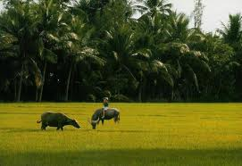
Vỡ nú mang trong mỡnh tất cả cỏi mộc mạc,
giản dị và thanh thiết của đồng quờ nội cỏ Việt Nam.

Slide 21

Tập đọc
QUÀ CỦA ĐỒNG NỘI
Qua bài vừa học, các em
thấy tác giả thể hiện tình
yêu quê hương ra sao?
Nội dung: Qua bài “Quà của đồng nội”
Chúng ta hiểu được vẻ đẹp, giá trị của
cốm, một thức quà của đồng nội. Thấy
rõ sự trân trọng và tình cảm mến yêu
của tác giả đối với sự cần cù, khéo léo
của người nông dân.

Slide 22
Học thuộc lòng đoạn 1 và 2 của bài.

Slide 23
QUÀ CỦA ĐỒNG NỘI
Thạch Lam
Tập đọc
Cơn gió vừa lạ lướt qua vùng sen trên hồ,nhuần thấm cái hương thơm của lá, như báo trước mùa về của một thức quà thanh nhã và tinh khiết.
Khi đi qua những cánh đồng xanh, bạn có ngửi thấy mùi thơm mát của bông lúa non không? Trong cái vỏ xanh kia, có một giọt sữa trắng thơm, phảng phất hương vị ngàn hoa cỏ. Dưới ánh nắng, giọt sữa dần dần đông lại, bông lúa ngày càng cong xuống, nặng vì chất quý trong sạch của trời.

Slide 24
QUÀ CỦA ĐỒNG NỘI
Thạch Lam
Tập đọc
Cơn gió vừa lạ lướt qua ................,nhuần thấm cái hương ............, như báo trước mùa về của .....................................và tinh khiết.
Khi đi qua những cánh ........., ...................mùi thơm mát của bông lúa non không? Trong cái vỏ xanh kia, ................... thơm, phảng phất hương vị ..................... Dưới ánh nắng, .................dần dần đông lại, bông lúa ngày càng cong xuống, nặng .............................................

Slide 25
QUÀ CỦA ĐỒNG NỘI
Thạch Lam
Tập đọc
Cơn gió ...................................,nhuần thấm cái hương ............, như ..................về của .....................................và tinh khiết.
Khi ..............những cánh ........., ...................mùi thơm mát của ......................? Trong cái vỏ xanh kia, ................... thơm, ......................hương vị ..................... Dưới ..................., .................dần dần đông lại, ................ngày càng cong xuống, nặng .............................................

Slide 26
QUÀ CỦA ĐỒNG NỘI
Thạch Lam
Tập đọc
Cơn gió ...................................,.............................., như ..................về của .....................................và tinh khiết.
Khi ..............những cánh ........., ...................mùi thơm mát của ......................? Trong ............................, ................... thơm, ......................hương vị ..................... Dưới ..................., .................dần dần ................, ................ngày càng ........................, nặng .............................................

Slide 27
QUÀ CỦA ĐỒNG NỘI
Thạch Lam
Tập đọc
Cơn gió ...................................,.............................., .......... ...................................................................................
Khi ......................................, .......................................... ......................? ........................................, ................... ........, ..................................................... Dưới ..................., ............................ ................, ................................................., ...................................................

Slide 28
QUÀ CỦA ĐỒNG NỘI
Thạch Lam
Tập đọc

Slide 29
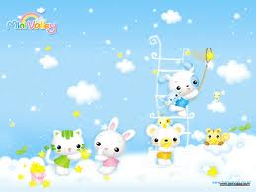
Tập đọc
QUÀ CỦA ĐỒNG NỘI
Thạch Lam
Thi đọc thuộc lòng bài thơ

Slide 30


Tập đọc
QUÀ CỦA ĐỒNG NỘI
Hãy nêu nội dung bài hoc
Nhận xét tiết học
VỀ NHÀ ĐỌC BÀI
CHUẨN BỊ BÀI SAU

